Slide 1

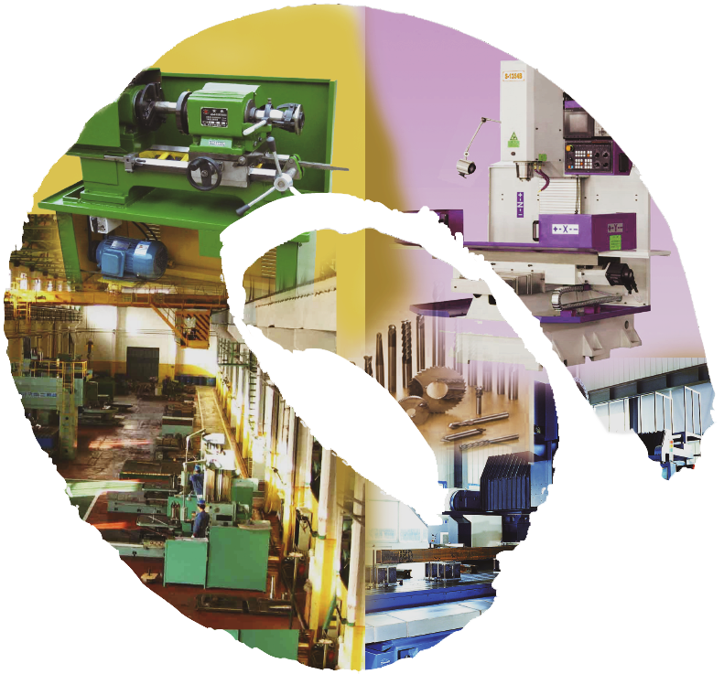



机械加工技术
贵州省初中学生实用技能
第2课 剖视图与剖面图
上海科技教育出版社

Slide 2
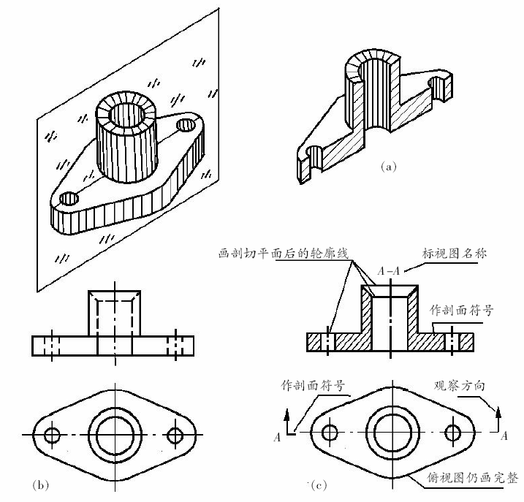
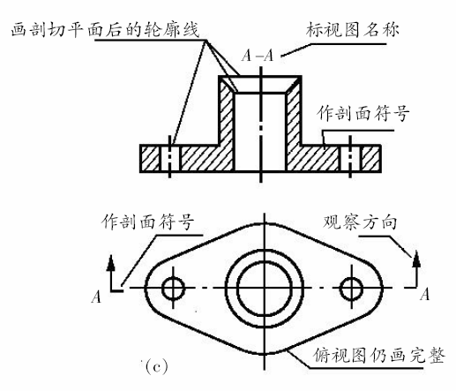
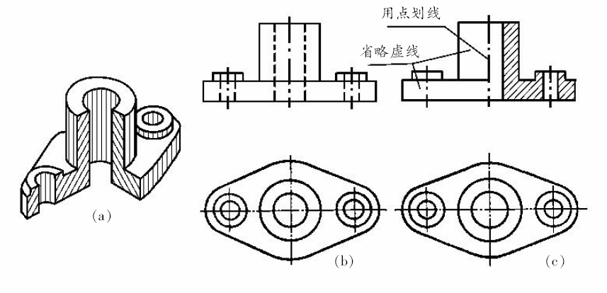
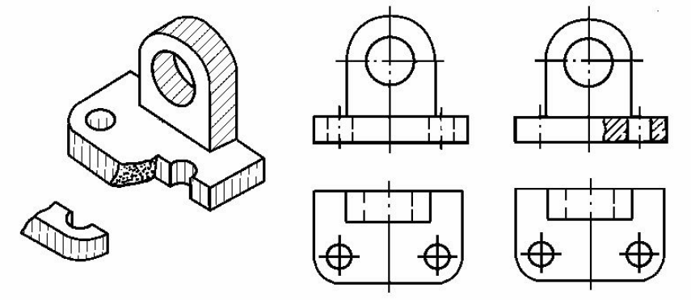

一、剖视图
机械加工技术
贵州省初中学生实用技能
1
2
3
画零件的半
剖视图
4
画零件的全
剖视图
画零件的局
部剖视图
图2－1说明
局部剖视图
半剖视图
全剖视图
剖视图

Slide 3
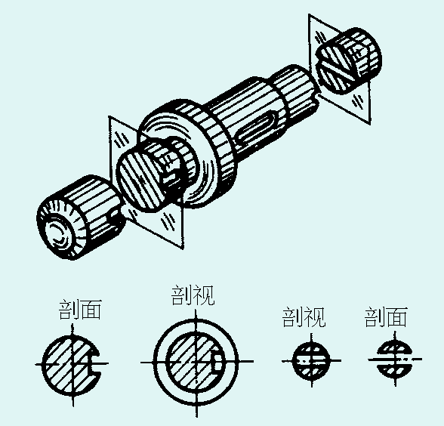
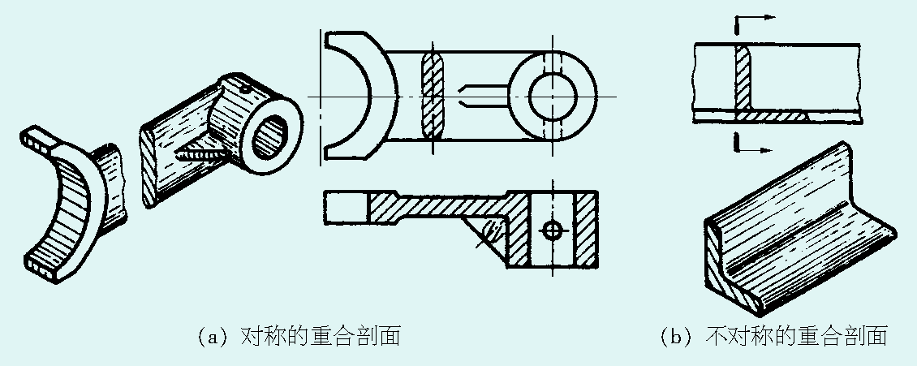
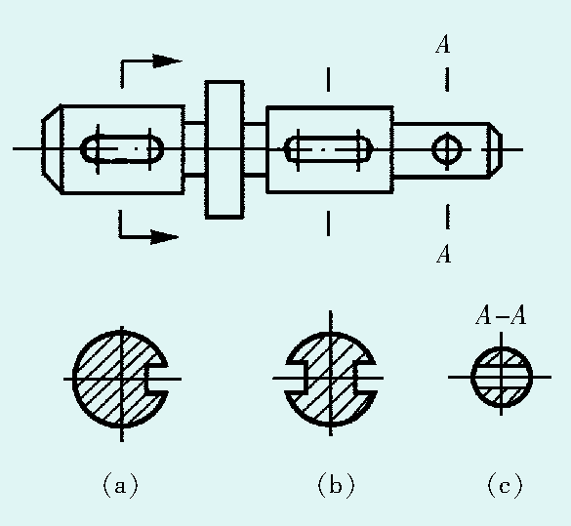
二、剖面图
机械加工技术
贵州省初中学生实用技能
1
2
3
重合剖面
剖视与剖面
移出剖面
重合剖面
移出剖面
剖视与剖面

Slide 4
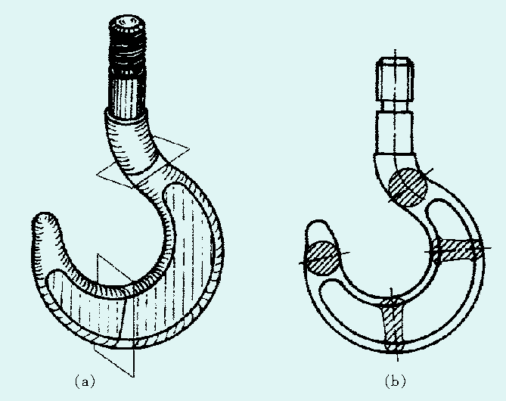
思考与实践
机械加工技术
贵州省初中学生实用技能
1
如图所示是个吊钩。说一说，图中用了多少个剖面来表示吊钩断面的变化情况，它们分别是什么形状，为什么需要这样表达。
吊钩各部位断面的表达

